Slide 1
حوادث المكتب
مجموعة دمج الصحة والسلامة والأمن والمجتمع والبيئة H3SE
وحدة TCNT 1.1

Slide 2
أهداف الوحدة
بعد الانتهاء من هذه الوحدة، سوف يكون بإمكانكم القيام بما يلي:
معرفة المخاطر الرئيسية ذات الصلة بالأنشطة اليومية في المكتب وأثناء الرحلات.
القدرة على التمييز بين السلوك الجيد والسلوك السيئ في المكتب وأثناء الرحلات.
معرفة قواعد السلوك في حالة قيادة مركبة تابعة لشركة توتال "Total".

Slide 3
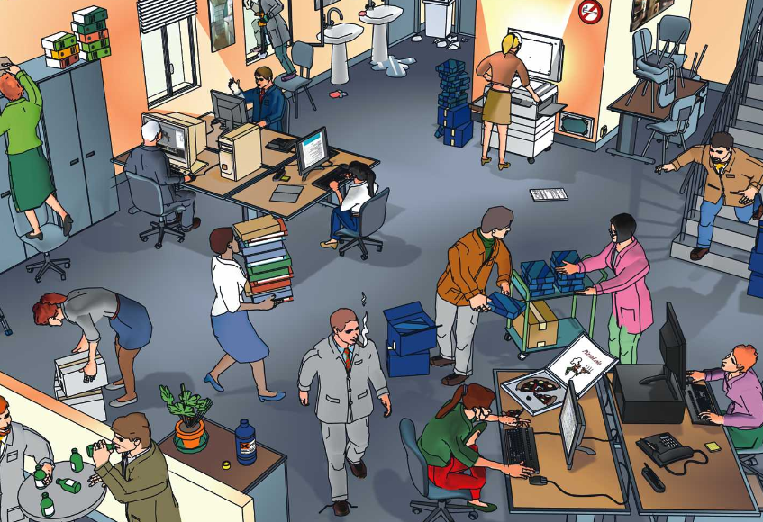

Slide 4
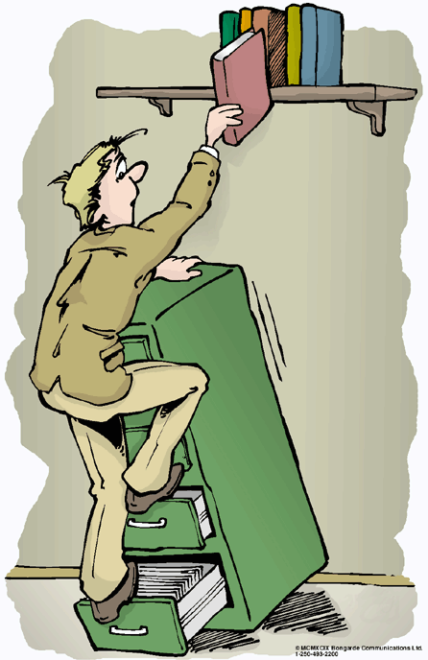
المخاطر في المكتب
أشهر 5 حوادث في عام 2015 (M&S)
  الوقوع من على السلالم أو صعود المركبة والنزول منها
  التعثر أثناء السير
  الانزلاق أثناء السير
  سقوط / ميل الأغراض
  حادث شاحنة
هذه الحوادث الخمس تضم 50% من TRIR.
10% من الحوادث تحدث لموظفي المكاتب.

Slide 5
حوادث الانتقال
الوقوع من على السلالم
  أمسك بدرابزين السلالم
    عند النزول وعند الصعود
  لا تنزل من على درجات السلالم 4 في 4.
  استخدم المصعد.
التعثر أو الاهتزاز ....
  لا تترك كابلات كهربائية في الممرات.
  لا تترك أدراجك مفتوحة.
  لا تجرِ في الممرات
  ترتيب المكتب وتنظيمه
الانزلاق
  انتبه في حالة وجود أرض مبللة (عمليات التنظيف).
  أبلغ عن التسربات.
  انتبه إلى الثلوج والجليد: أماكن وقوف السيارات
انتبه إلى المرور الداخلي في مواقف السيارات

Slide 6



الحوادث ذات الصلة بمكتب العمل
حمل الحمولات
  استخدم عضلات الساق لرفع الحمولة، ولا تستخدم أبدًا الظهر أو الذراع، حيث يجب أن يظلا في وضع مستقيم.
    التدريب!
انتبه إلى الأشياء الثقيلة الموضوعة عاليًا.
جرح الشخص لنفسه
  استخدم المقص بدلاً من القاطعة.
  استخدم قاطعة خاصة بالسلامة.
    ارتد قفازات.
قُم باستغراق الوقت اللازم لقراءة دليل استخدام المعدات.

Slide 7
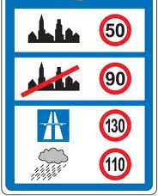



المرور – التنقل باستخدام المركبة
راع حدود السرعة،
واضبط السرعة على حسب حالة المرور.
اركن سيارتك في الاتجاه المعاكس.
  للمغادرة في سلام تام
  (وبدون إخلاء الموقع بشكل أسرع!)
ضع حزام الأمان
  الحزام الأمامي والخلفي
لا تستخدم الهاتف أثناء القيادة.
  وحتى بدون سماعات أذن أو سماعة رأس
  (قاعدة المجموعة)
احترم وقت القيادة
لا تشرب الخمور قبل القيادة!
  احذر من تناول كؤوس الوداع، والاجتماعات، والكوكتيلات
    ربما يمكن توفير وسائل النقل العام

Slide 8


الأفعال الطائشة
خطر السقوط
  لا تصعد فوق كرسي بعجل.
  لا تتأرجح إلى الوراء فوق
  الكرسي الخاص بك.
  لا تتسلق فوق قِطع الأثاث.
خطر حدوث صدمة كهربائية
  لا تعبث بالكهرباء.
  افصل التيار الكهربائي قبل أي تدخل.
  أبلغ عن وجود أي مشكلة.

Slide 9
السلوكيات الجيدة
عدم الجري
عدم التأرجح فوق الكرسي
تجنب القيام بحركات طائشة
الإمساك بدرابزين السلم
الإخلاء في حالة وجود جرس تنبيه (الأمن / عمليات التفجير، إصابات، وحريق)
مراعاة تعليمات الحظر الرئيسية (عدم التدخين ...)

Slide 10

القاعدة الذهبية رقم 2 - تذكير

Slide 12




القواعد الذهبية في المكتب
02 - المرور - التنقل سيرًا على الأقدام
التعثر أو الاهتزاز ....
  ترتيب المكتب وتنظيمه
    لا تترك كابلات كهربائية في الممرات.
    لا تترك أدراجك مفتوحة.
  لا تجر في الممرات
الوقوع من على السلالم
  استخدم المصعد كلما كان ذلك ممكنًا.
  وعلى السلالم، أمسك في الدرابزين عند الصعود وعند النزول.
  لا تنزل من على درجات السلالم 4 في 4.
الانزلاق
  انتبه إلى الأرضيات المبللة.
  انتبه إلى الثلوج والجليد
الدهس
  انتبه إلى المرور الداخلي (مواقف السيارات)
  استخدم مسارات عبور المشاة
  خلال قيامك بمهمة في موقع عمل صناعي، انتبه إلى المعدات والمركبات.

